Slide 1
4.1 矩阵的特征值与特征向量
一、特征值与特征向量的概念
二、特征值与特征向量的求法
三、重要结论
四、迹的概念与性质

Slide 2
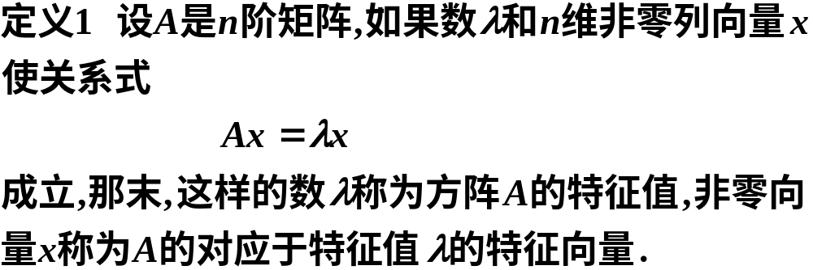
一、特征值与特征向量的概念

Slide 3


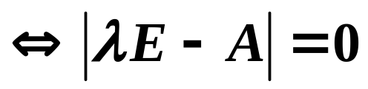


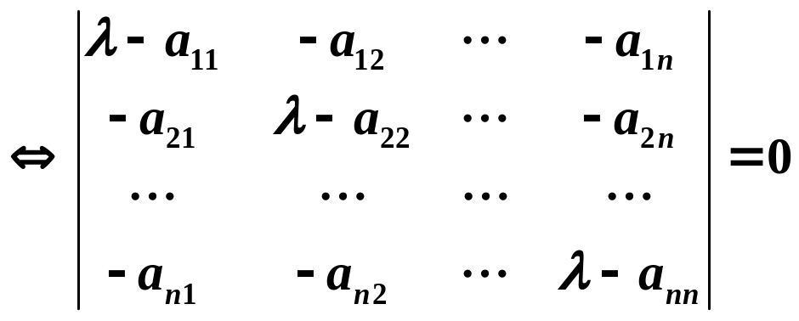
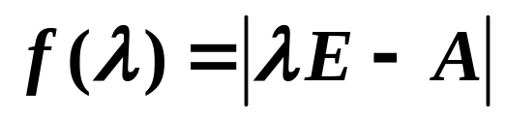
二、特征值与特征向量的求法
思考：如何求特征值与特征向量？
①
齐次线性方程组
②
有非零解
的特征方程
一元 次方程
的特征方程多项式

Slide 4

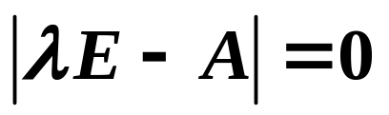


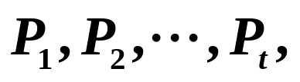


求n阶矩阵A的特征值与特征向量的步骤：
第一步：求 的特征方程 的所有根，即为 的全部特征值；
第二步：求齐次线性方程组
的一个基础解系，若基础解系为
则 式的所有非零解为
不同时为零）
这就是 的属于特征值 的全部特征向量.

Slide 5
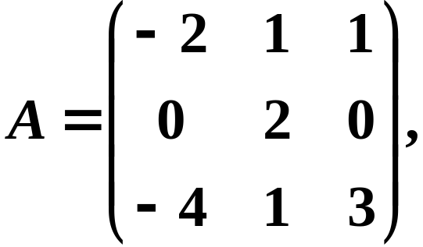
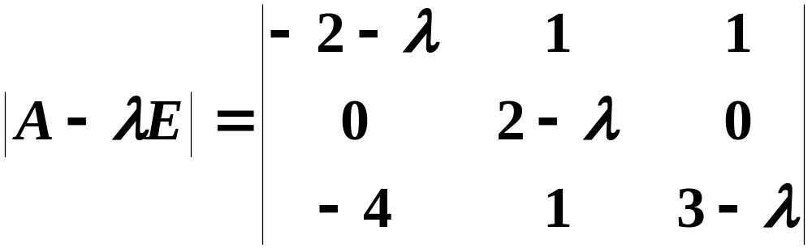
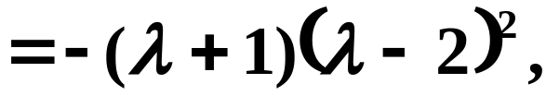

例 设
求A的特征值与特征向量．
解

Slide 6
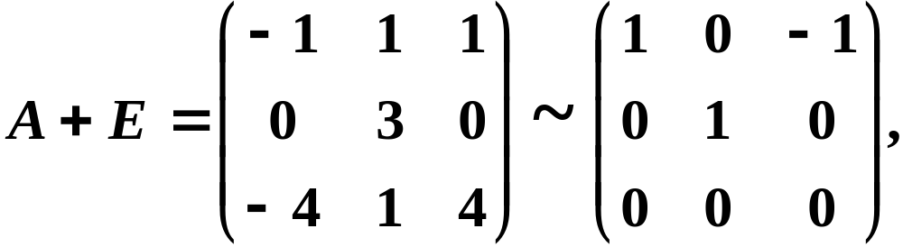
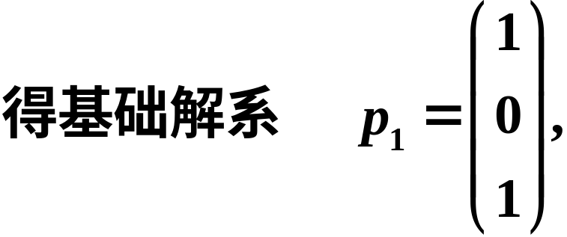


Slide 7
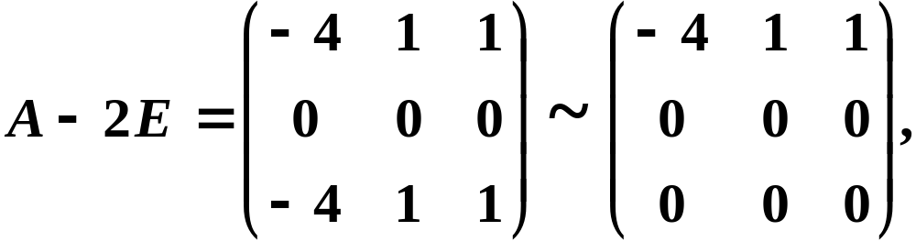
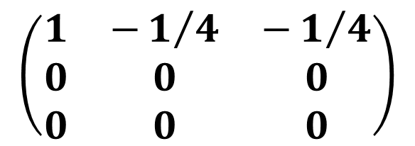
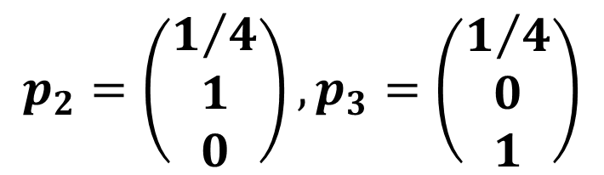
得基础解系为：

Slide 8

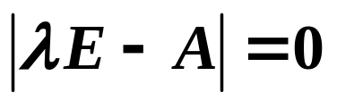


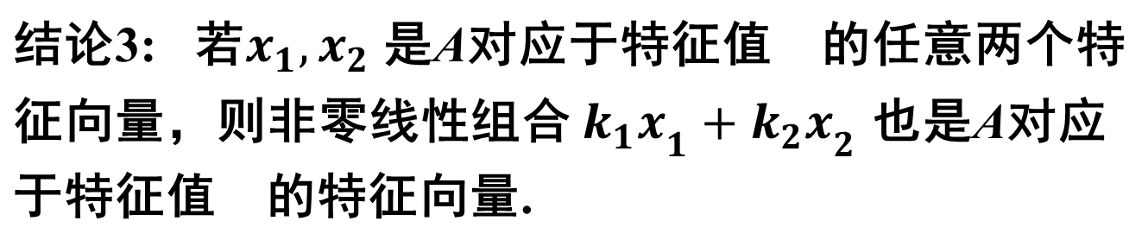
三、重要结论
结论1: 求 的特征值即为求方程 的根.

Slide 9






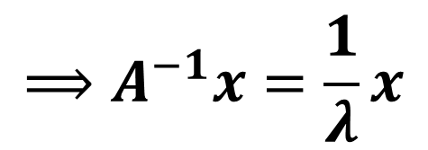
结论4: 若 是可逆矩阵 的特征值，则 是
的特征值.
证

Slide 10







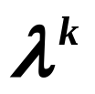

结论5:
① 是矩阵 的特征值，则 是 的特征值.
证
所以 是 的特征值.
② 是 的特征值.

Slide 11

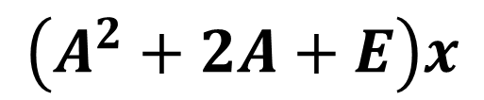


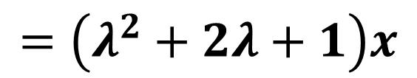
结论6: 设 是矩阵 的特征值，对应的特征向量为 x ，则
是
例如

Slide 12

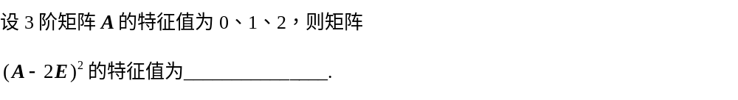
-1 , 1
4 , 1 , 0

Slide 13

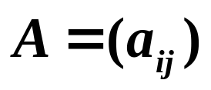


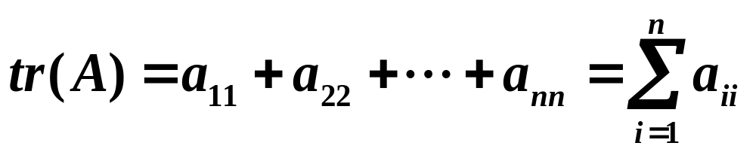
四、迹的概念与性质
1）定义：
任意 阶矩阵 的主对角线上元素
之和称为矩阵 的迹.记作
即

Slide 14
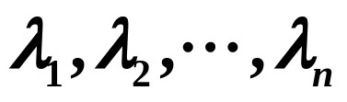
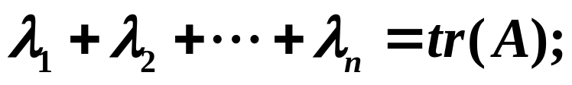
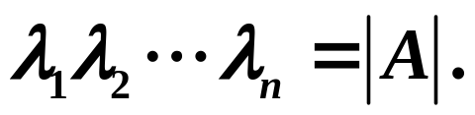

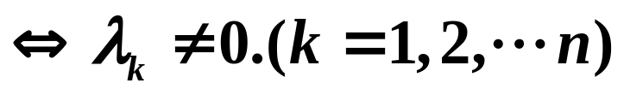
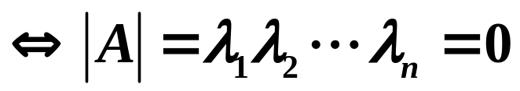
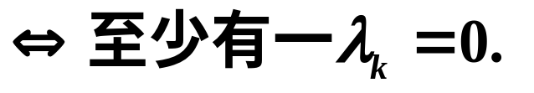
2）定理：
设 阶矩阵 的特征值为 ，则
①
②
结论
可逆
不可逆

Slide 15
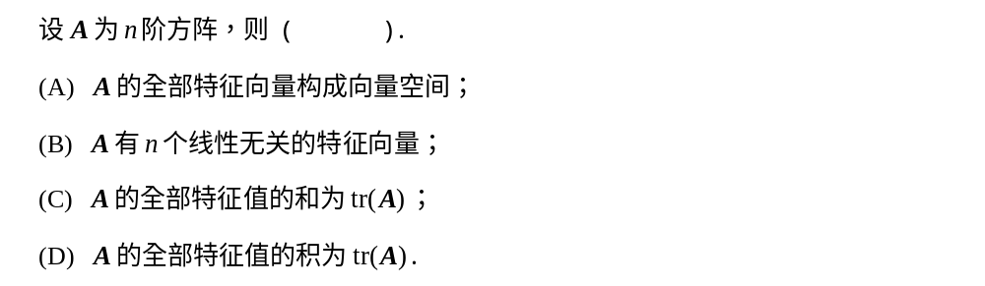
C

Slide 16

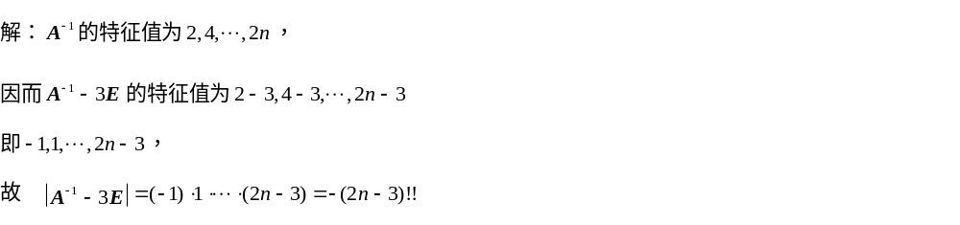

Slide 17
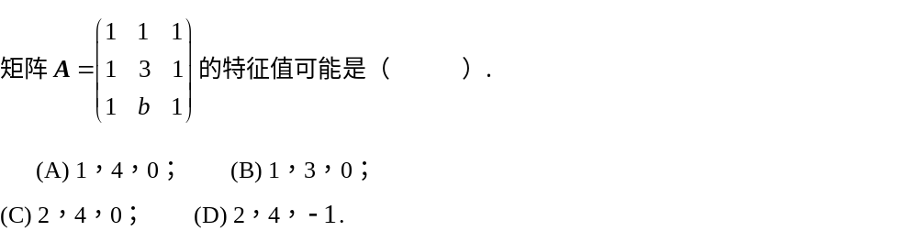
A

Slide 18
总结
1.理解方阵特征值和特征向量的定义及其主要性质
2.掌握特征值和特征向量的求法。

